Slide 1


Corso di Programmazione
Università di Napoli Federico II - Facoltà di Ingegneria - Corso di Laurea in Ingegneria Informatica
Java Interface

Slide 2
Gli oggetti software comunicano tramite interfacce
Gli oggetti software comunicano tramite interfacce.
Un’interfaccia Java descrive una serie di metodi che possono essere invocati su un particolare oggetto per dirgli di svolgere un compito o restituire qualche informazione.

Slide 3
Interfacce in Java
Una dichiarazione di interfaccia inizia con la parola chiave interface.
Quando il meccanismo fu introdotto un’interfaccia poteva contenere solo costanti e metodi astratti.
Tutti i membri di un’interfaccia devono essere public e l’interfaccia non può specificare alcuni dettagli implementativi:
non sono consentite dichiarazioni di variabili di istanza;
gli attributi sono implicitamente public, static e final
In generale i metodi dichiarati in un’interfaccia sono implicitamente metodi pubblici astratti;
Un’interfaccia deve essere dichiarata in un file che ha il suo stesso nome ed estensione .java.

Slide 4
Quando usare una interfaccia 1/3
Spesso si utilizza un’interfaccia quando classi non imparentate (ovvero classi non collegate da una gerarchia di classe) devono condividere alcuni metodi (comportamenti) e costanti comuni.
Questo consente a istanze di classi non imparentate di essere elaborate in maniera polimorfica; gli oggetti appartenenti a classi che implementano la stessa interfaccia rispondono alle stesse invocazioni (per i metodi di quella interfaccia).
Si può creare un’interfaccia che descrive la funzionalità richiesta e implementarla in tutte le classi che richiedono quella funzionalità.

Slide 5
Quando usare una interfaccia 2/3
Implementare un’interfaccia è come firmare un contratto con l’utente che dice: “dichiarerò tutti i metodi specificati dall’interfaccia oppure dichiarerò la mia classe come astratta”.
Contratto per separare nettamente l’interfaccia dalle sue possibili implementazioni.
Per la realizzazione di ADT.

Slide 6
Quando usare una interfaccia 3/3
Per gestire la situazione comune di una classe che deve riflettere il comportamento di due o più classi padre
Meccanismo denominato ereditarietà multipla.
Non ammessa in Java ma ammessa in C++.

Slide 7
Classi Astratte o Interfacce?
Molti sviluppatori considerano le interfacce una tecnologia di modellazione persino più importante delle classi astratte.
Un’interfaccia dovrebbe essere usata al posto di una classe astratta quando non ci sono implementazioni (o molto ridotte) predefinite da ereditare, cioè nessun campo e nessuna implementazione di metodo.

Slide 8
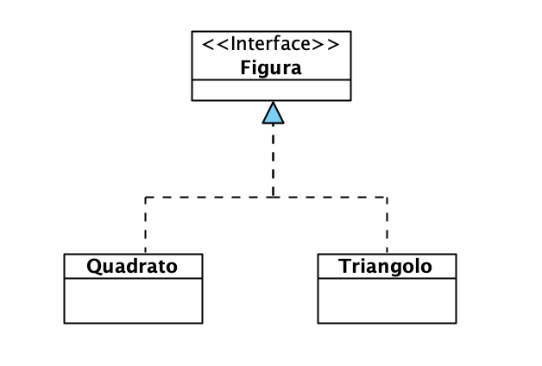
Realizzazione di una interfaccia
Tutti gli oggetti di una classe che implementano interfacce multiple hanno una relazione è-un con ogni interfaccia implementata.
Per usare un’interfaccia, una classe concreta deve specificare il fatto che la implementa (con la parola chiave implements) e deve definire ogni metodo con il medesimo prototipo indicato nell’interfaccia.

Slide 9
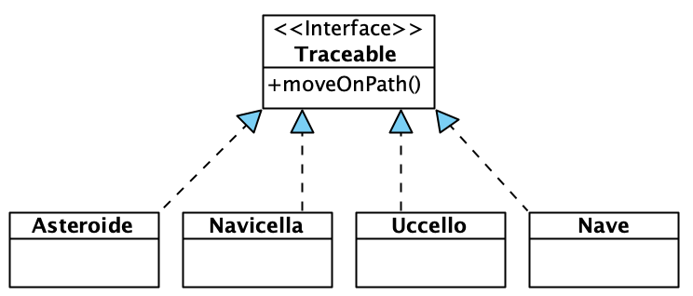
Esempio – caso1
Cosa possono avere in comune i pianeti, gli asteroidi, le navicelle spaziali, gli uccelli migratori e le navi?
Si muovono ad esempio lungo un percorso/traiettoria (abbastanza) prestabilito.
Condividono tutte lo stesso comportamento quindi potrebbero implementare la stessa interfaccia

Slide 10
Esempio – caso2
public interface Animale {
public abstract double move();
public abstract void verso();
}
public class Leopardo implements Animale {
@Override
public void verso() {
System.out.println(".. leopardo");
}
@Override
public double move() {
return 1.0;
}
}
public class Tartaruga implements Animale {
@Override
public void verso(){
System.out.println(".. tartaruga");
}
@Override
public double move(){
return 0.1;
}
}

Slide 11
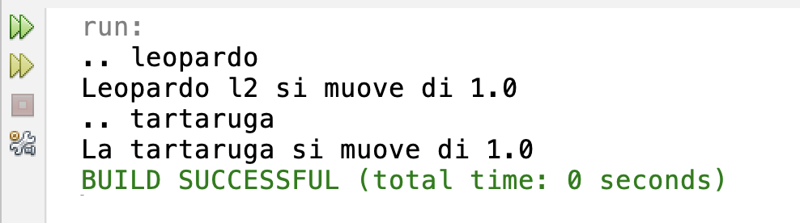
Esempio – caso 2
public static void main(String[] args) {
Leopardo l1 = new Leopardo();
Leopardo l2 = new Leopardo();
Tartaruga t1 = new Tartaruga();
l1.verso();
System.out.println("Leopardo l2 si muove di "+l2.move());
t1.verso();
System.out.println("La tartaruga si muove di "+l2.move());
}

Slide 12
Errori tipici
Se in una classe concreta che implementa un’interfaccia (con la parola chiave implements) non si implementano tutti i metodi abstract dell’interfaccia, si determina un errore di compilazione che indica che la classe deve essere dichiarata abstract.

Slide 13
Interfacce e polimorfismo
L’interfaccia Animale può essere usata per elaborare un insieme di Leopardo e Tartaruga in maniera polimorfica
public static void main(String[] args) {
Animale[] zoo = new Animale[4];
zoo[0]= new Leopardo();
zoo[1]= new Tartaruga();
zoo[2]= new Tartaruga();
zoo[3]= new Leopardo();
for (Animale animale : zoo) {
animale.verso();
System.out.println("Mi muovo di "+animale.move());
}
}

Slide 14
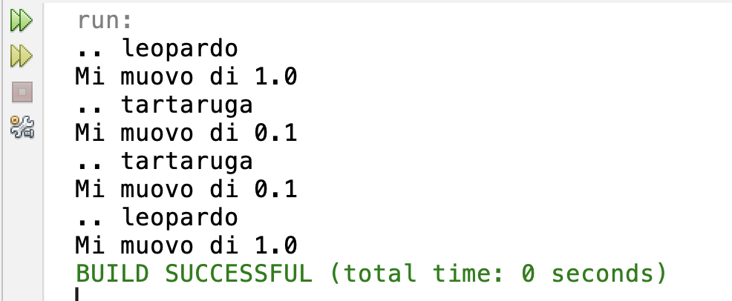
Interfacce e polimorfismo
L’interfaccia Animale può essere usata per elaborare un insieme di Leopardo e Tartaruga in maniera polimorfica
public static void main(String[] args) {
Animale[] zoo = new Animale[4];
zoo[0]= new Leopardo();
zoo[1]= new Tartaruga();
zoo[2]= new Tartaruga();
zoo[3]= new Leopardo();
for (Animale animale : zoo) {
animale.verso();
System.out.println("Mi muovo di "+animale.move());
}
}

Slide 15
Interfacce per la risoluzione di ereditarietà multipla
Java non consente alle sottoclassi di ereditare da più di una singola superclasse, ma permette a una classe di ereditare da una superclasse e implementare tutte le interfacce necessarie.
Per implementare più di una interfaccia, basta inserire un elenco di nomi di interfaccia separati da una virgola dopo la parola chiave implements nella dichiarazione della classe, come in:
public class NomeClasse implements PrimaInterfaccia, SecondaInterfaccia, ...

Slide 16
Ereditarietà tra interfacce
Una interface può ereditare (extends) da un’altra interface.
Una classe astratta può realizzare (implements) una o più interface.

Slide 17
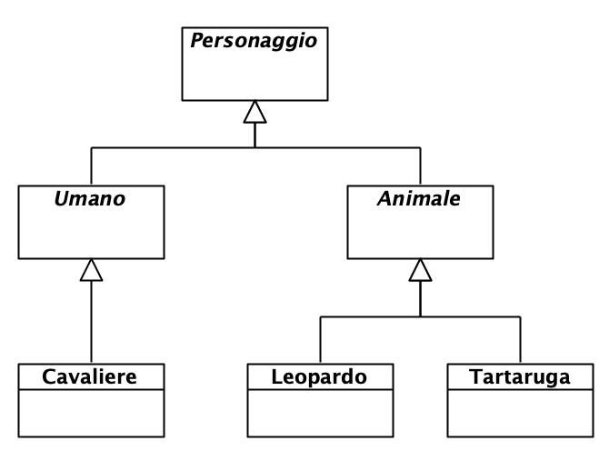
Esempio – caso 3
Supponiamo di voler implementare un gioco i cui personaggi sono umani e animali.
Possiamo creare due classi astratte Umano e Animale da cui ereditano specifici personaggi.

Slide 18
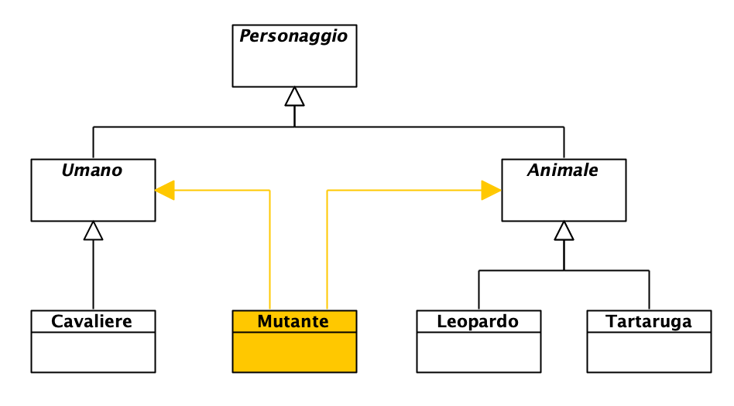
Esempio – caso 3
Ma se volessimo avere un altro tipo di personaggio denominato Mutante?
Avente le caratteristiche di Umano e Animale
Di fatto la classe dovrebbe ereditare sia da Umano che da Animale

Slide 19
Esempio – caso 3
Ma se volessimo avere un altro tipo di personaggio denominato Mutante?
Avente le caratteristiche di Umano e Animale
Di fatto la classe dovrebbe ereditare sia da Umano che da Animale
NON AMMESSO IN JAVA

Slide 20
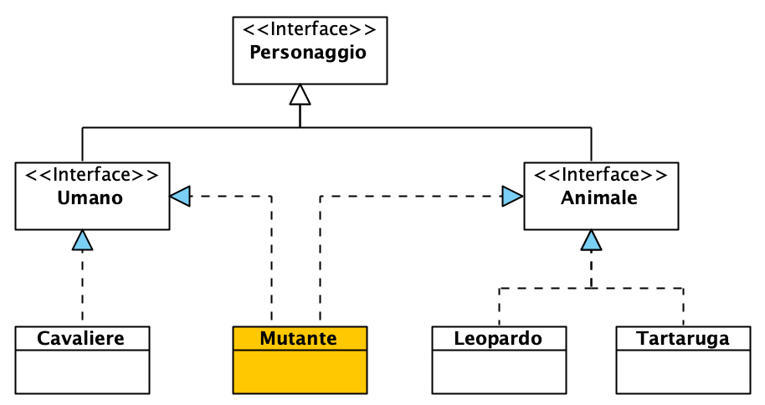
Soluzione – caso3
Potremmo considerare Personaggio, Umano e Animale come Interfacce.
In questo modo la classe Mutante può realizzare (implementare) sia l’interfaccia Umano che l’Interfaccia Animale

Slide 21
In Java
public interface Personaggio {
public abstract double muovi();
public abstract double colpisci();
}

Slide 22
In Java
public interface Animale extends Personaggio{
//sono di default static final
//da inizializzare
public int DANNO_BASE_ANIMALE=10;
public int MOVIMENTO_BASE_ANIMALE=5;
public abstract void verso();}

Slide 23
In Java
public interface Umano extends Personaggio{
//sono di default static final
//da inizializzare
public int DANNO_BASE_UMANO=5;
public int MOVIMENTO_BASE_UMANO=15;
public abstract void parla();
}
Se le variabili avessero avuto lo stesso nome nella classe Mutante, mostrata nella slide successiva ci sarebbe stato un problema di inconsistenza → Errore di compilazione.
In generale il problema si avrebbe per tutte le classi che implementerebbero entrambe le interfacce

Slide 24
In Java
public class Mutante implements Umano, Animale{
@Override
public void verso(){
System.out.println("..mutante");
}
@Override
public double muovi(){
return 15*MOVIMENTO_BASE_UMANO;
}
@Override
public double colpisci(){
return 18*DANNO_BASE_ANIMALE;
}
@Override
public void parla(){
System.out.println("Sono un mutante");
}
}

Slide 25
In Java
public static void main(String[] args) {
//verifichiamo l'uso della variabile static pubblica
System.out.println("Il danno base di un personaggio Animale è: " + Animale.DANNO_BASE_ANIMALE);
Animale[] branco = new Animale[4];
branco[0]= new Leopardo();
branco[1]= new Tartaruga();
branco[2]= new Mutante(); //Ammesso perché anche Animale
branco[3]= new Leopardo();
for (Animale animale : branco) {
animale.verso();
System.out.println("Mi muovo di "+animale.muovi());
}
}

Slide 26
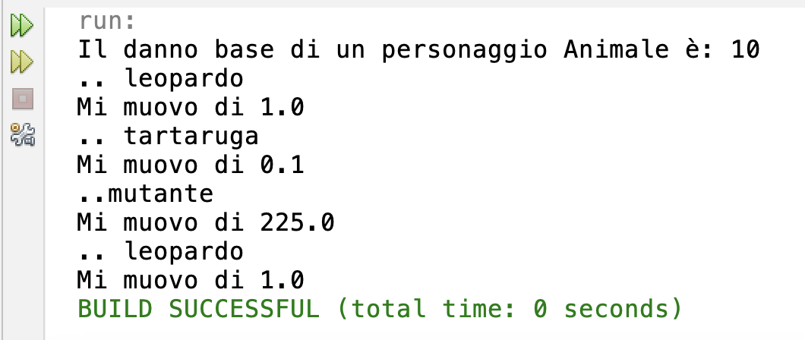
In Java
public static void main(String[] args) {
//verifichiamo l'uso della variabile static pubblica
System.out.println("Il danno base di un personaggio Animale è: " + Animale.DANNO_BASE_ANIMALE);
Animale[] branco = new Animale[4];
branco[0]= new Leopardo();
branco[1]= new Tartaruga();
branco[2]= new Mutante(); //Ammesso perché anche Animale
branco[3]= new Leopardo();
for (Animale animale : branco) {
animale.verso();
System.out.println("Mi muovo di "+animale.muovi());
}
}

Slide 27
Miglioramenti in Java SE 8
A partire da Java SE 8 sono state aggiunte nuove funzionalità di interfaccia che le rendono ancora più flessibili.

Slide 28
Miglioramenti: metodi di default
Prima di Java SE 8, i metodi di interfaccia potevano essere solo public abstract.
un’interfaccia specificava quali operazioni doveva eseguire la classe dedicata all’implementazione ma non come farlo.
A partire da Java SE 8, le interfacce possono anche includere metodi default di tipo public con implementazioni di default concrete che specificano come vengono eseguite le operazioni quando la classe che implementa l’interfaccia non ridefinisce i metodi.
Se una classe implementa un’interfaccia, ne riceve anche le implementazioni default.
Un metodo default, è dichiarato tramite la parola chiave default prima del tipo di ritorno del metodo
Bisogna fornire un’implementazione di metodo concreta.
È ammesso l’override dei metodi di default delle classi concrete che realizzano le interfacce.

Slide 29
Confronto tra interfacce e classi abstract
Prima di Java SE 8 si utilizzava solitamente un’interfaccia (piuttosto che una classe abstract) quando non c’erano dettagli di implementazione da ereditare
né campi né implementazioni di metodo.
Con i metodi default, si possono invece dichiarare comuni implementazioni di metodo nelle interfacce.
Questo consente una maggiore flessibilità nella progettazione delle classi, perché una classe può implementare molte interfacce ma estendere una sola superclasse.

Slide 30
Esempio
public interface Animale {
//sono di default static final
//da inizializzare
public int DANNO_BASE_ANIMALE=10;
public int MOVIMENTO_BASE_ANIMALE=5;
public abstract double muovi();
public abstract double colpisci();
public abstract void verso();
public default double corri(){
return 100*MOVIMENTO_BASE_ANIMALE;
}
}

Slide 31
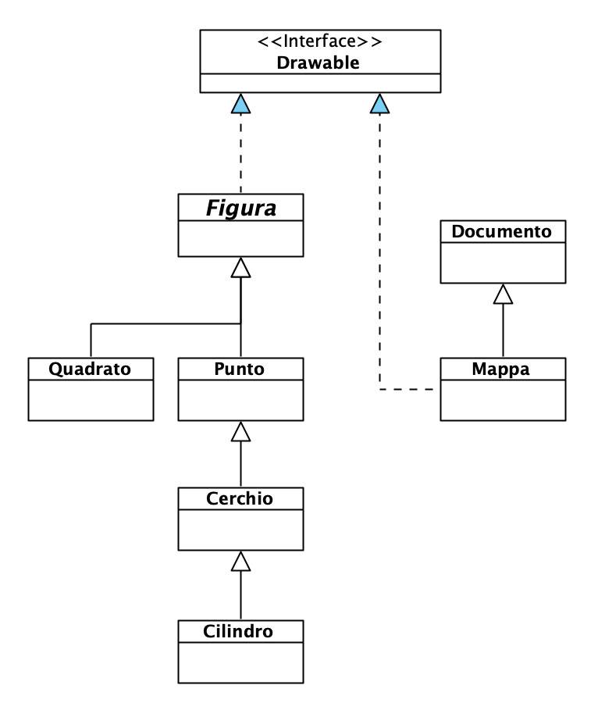
Esempio finale
Sviluppiamo un esempio che comprende ereditarietà di classi, classi astratte e intefacce
Esempio delle figure rappresentato dal class diagram.

Slide 32
Riferimenti
Programmare in Java: Capitolo 10, §10.9 e §10.10
Savitch: Capitolo 11, 11.3

